Slide 1
4. 組織化、文書化、メタデータ作成
File Management, Documentation, Metadata, Citation

Slide 2
組織化、文書化、メタデータ作成
（他人や自分自身の）データの再利用に供するために、データをシステマティックに管理し、データの文書を作成し、メタデータを付与する。
データを再利用した後には、データを適切に引用し、その帰属と功績を明示する。そのために引用に必要な十分な情報を提供する。
Notes:
この章では、研究データを共有、再利用する際に重要になる、ファイル構成、文書化、メタデータの作成について基本的な考え方を紹介します。
研究データを管理する際には、次の点に気をつけるとよいでしょう。
１．データを保存したファイルの構成を見ただけで、その内容を予測できるような規則性を維持すること。
２．データを再利用できるように、その収集方法や分析方法、内容について、自分以外の研究者が見ても十分理解できるように文書を残すこと。
３．インターネットで共有することを考慮して、十分なメタデータを付与すること。
４．データを利用した場合は引用情報を提示すること。

Slide 3
4.1 データの組織的な管理
Notes:
まずはデータを保存するファイルの管理方法について具体的にみていきましょう。

Slide 4
4.1.1 データファイルを組織化する
研究が進展するにつれて、多くのデータファイルが生成され、ファイルの識別が困難に。
適切なファイル管理をすることで、効果的かつ効率的なアクセスが可能。
メリット
  ファイルが論理的に保存され、場所の特定と閲覧が容易になる
  作成者も利用者もファイルを容易に区別、発見できる
  複数の人が混乱なく作業できる
  誤って上書き、削除されにくくなる
  バージョン違いを明確に区別できる
  別のプラットフォームに移行しても文脈を維持
Notes:
研究が進展するに従って、新しいデータを取得・収集する、既存のデータから新たな分析結果が生まれる等、数多くのデータが生成されます。
データの数が増えるに従い、記憶に頼ったファイル管理では、その識別が難しくなります。
適切なルールを設けてファイルを管理することで、効率的なアクセスが可能になり、研究を効果的に進めることに繋がります。
ファイル管理は論理的で矛盾無く、一般的に予測できるファイル名をつけるといったルールを設けることが大切になります。
適切なファイル管理を行うことで、
・作成者も利用者もファイルを容易に区別、発見できる
・複数の人が混乱なく作業できる
・誤って上書き、削除されにくくなる
・バージョン違いを明確に区別できる
・別のプラットフォームに移行しても文脈を維持できる
等のメリットが考えられます。

Slide 5
4.1.2 ファイルを組織化する際の３つの判断基準
ファイル名の構成
  将来的なアクセスと検索のために重要。
  保存先システムのファイル名の制約を考慮する。
文脈の保存
  保存場所に関係なく、データ内容の具体的な情報を含む。
一貫性のある保存
  規則正しい命名ルールに従い、常に同じ情報（日付や時間）を同じ順番で含む。
Notes:
実際にファイルを作成する際には、主に以下の3点を考慮すると良いでしょう。
１．ファイル名の構成
保存を行う際には、保存先システムのファイル名の制約を考慮する必要があります。
例えば、ファイル名は英数字のみで構成する等の規則が考えられます。このような特定のシステムに依存しないファイル構成は、将来的なアクセスと検索のために重要です。
２．文脈の保存
データの具体的な内容を含むようにします。例えば、いつ、誰が作った、何のデータなのか、そのバージョンは何なのか、がファイル名から分かると良いでしょう。
３．一貫性のあるルール
プロジェクトを通して同じルールを用いてファイルを保存することは大切です。
例えば日付の情報はYYYYMMDD（西暦4桁月2桁日2桁で表す）など常に同じ順序で含めることで、追跡が容易になります。

Slide 6
4.1.3 ファイル命名ルールの例
ファイルの構成
  特殊記号は用いない。&*%$£]{!@はOSで特別な意味を持つ。
  ピリオド、スペースの代わりにアンダーバーを。
文脈の保存
  ファイル名は短く示唆的に。内容を表す適切な長さは約25文字。
  保存場所に関わらず識別するために内容情報をできるだけ含める。
  実験機器等が出力するファイル名をそのまま利用しない。
  ファイルの拡張子は、ファイルが作成された物理的環境を正確に示すものを用いる。 例）.por, .xls, .xlsx
一貫性のある保存
  日付を用いる場合、フォーマットを統一する。 例）20161201 (yyyymmdd)
Notes:
それぞれの基準には例えばこのようなルールが考えられます。
・ファイルの構成
・ファイル名に特殊文字は用いないようにします。特にスライドに挙げたような特殊文字は様々なOSで特別な意味を持つので注意してください。またピリオド、スペースは利用せず、代わりにアンダーバーを利用します。システムによって大文字小文字の処理が異なるので、注意が必要です。
・文脈の保存
・ファイル名は短く示唆的にします。内容を表す適切な長さは約２５文字以内を目安にします。
・ソフトウェアや実験機器が出力するファイル名をそのまま利用しない方が良いでしょう。
・ファイル名は場所に関わらず識別ができるように、内容を表す情報をできるだけたくさん含めるべきです。
・ファイルの拡張子は、ファイルが作成された物理的環境であるソフトウェアを正確に示すものを用います。例えば、SPSS（エスピーエスエス）は.por（ドットピーオーアール）, エクセルファイルは.xls（ドットエックスエルエス）、 .xlsx（ドットエックスエルエスエックス）のようになります。
・一貫性のある保存
日付を用いる場合、YYYYMMDD（西暦4桁、月2桁、日2桁）のように、フォーマットを統一します。ルールに則った上で、十分な情報を付与することで、一次利用者も二次利用者も含めて、誰もが混乱することなくデータを利用することができます。

Slide 7
4.1.4 ファイルの命名で考慮すべきこと
ファイル名を付ける際に考慮すべき要素
  プロジェクト番号
  作成者名、データに関与した研究チーム、部局の名前
  データ内容の記述
  データ作成日、公開日
  バージョン番号
保存先を変更する際に混乱が生じるような一般的なファイル名は使わない。複数の環境で作業する場合、確実にファイルを同期させる。
ポリシーの拡張性を考慮。例えばプロジェクト番号の桁数。
ファイル名の例
[作成者]_[作成方法]_[キーワード]_[YYYYMMDD]_[バージョン].拡張子
Notes:
より具体的に見ていきましょう。
ファイル名をつける際には、例えば、
・研究プロジェクトのID
・データ生成に関与した個人、研究チーム、部局等の名前
・データの内容を端的に表す用語
・データの作成日や公開日
・データのバージョン番号
等を含めると、ファイル名から、いつ、どこで、誰が作成した、何のデータなのかがわかります。
また、以下の点は注意が必要です。
・一般的なファイル名を用いると、保存先を変更した際に混乱が生じる恐れがあります。
保存場所を変更する可能性を考慮すると、保存先に依存した名前は付けないほうがよいでしょう。
・複数のコンピュータで作業する場合は、確実にファイルを同期し、後日混乱が生じないように気をつける必要があります。
・ファイル命名規則は将来的な拡張性を考慮する必要があります。例えば、プロジェクト番号を2桁に限定すると、99で尽きてしまいます。

Slide 8
4.2 データを文書にまとめる
Notes:
次にデータの文書化について概要を紹介します。
なぜデータを文書化する必要があるのでしょうか？

Slide 9
4.2.1 データについて文書で記録する意味
1. 自分自身の覚えのために
研究を実施している間はデータセットの細かな点まで記憶してい
るが、時間の経過に従いだんだんと記憶が薄れていく。
2. 他の研究者の再利用のため
研究者が既存のデータを再利用する理由はたくさんある。
例えば、先行研究の結果を理解する、検証する、レビューする、
結果を再現する、同様の研究をデザインする等。
Notes:
研究データに関する文書を残しておくと、後日研究内容を検証する際や、別の研究にデータを再利用する際に役立ちます。
１．自分自身の覚えのために
研究を実施している間はデータセットの細かな点まで記憶しているでしょうが、時間の経過に伴い徐々に記憶が薄れていきます。例えば、データセット内の変数の命名方法や派生する変数を作成する場合の規則等は、きちんと文書を残しておくことで後日データを利用する際に容易に理解することができます。
２．他の研究者の再利用のため
他の研究者があなたの研究を理解する、研究結果を検証する、出版物をレビューする、研究結果を再現する、同じような研究をデザインする等、
研究データを利用するケースは様々に考えられます。
研究データの作成、収集、分析等に関する十分な文書を残しておくことで、これらの作業を効果的に行うことが可能になるでしょう。

Slide 10
4.2.2 データ文書の作成レベル
プロジェクトレベルの文書
データがどのように収集、処理されたのかを示す技術的なレポート。
例えば、研究目的や研究成果、研究課題や仮説、研究の方法論、
データ標本の抽出、機器や測定器の説明等。
ファイルやデータベースレベルの文書
データセットを構成している全てのファイルの関連性。
readme.txtはフォルダ、ファイルについて解説する伝統的な方法。
変数またはアイテムレベルの文書
分析の結果について正確に示す。例えば、表データの変数名だけで
はなく、変数の操作方法の意図も示す。
Notes:
データに関する文書は以下の３つのレベルで作成することができます。
・プロジェクトレベルの文書化
研究目的や研究成果、研究課題や仮説、研究の方法論、データ標本の抽出、機器や測定器の説明等の情報が含まれます。博士論文ではこれらの情報を詳述するケースもありますが、通常の学術論文では詳しく記載しません。データセットを共有する際には、データがどのように収集、処理されたのかを示す技術的な情報を含む必要があります。
・ファイルやデータベースレベルの文書化
データセットを構成しているファイルやフォルダ、あるいはデータベースのスキーマがどのように関連しているのかを示します。例えば、それらのフォーマットは何なのか、古いバージョンのファイルとの関係性を記録するとよいでしょう。Readmeファイルの作成はプロジェクトのフォルダ、ファイルについて解説する伝統的な方法です。
・変数またはアイテムレベルの文書化
研究成果を理解する鍵は、分析の対象がどのような結果になるのかを正確に理解することです。例えば表データの変数名だけではなく、変数の操作方法についても説明する完全な情報があると良いでしょう。

Slide 11
4.2.3 データに関する文書の例
実験ノートと実験プロトコル
アンケート表、コードブック、データ辞書
ソフトウェアの文法、アウトプットファイル
設備設定、機器較正の情報
データベーススキーマ
方法論レポート
電子化または派生データのソースの起源情報
Notes:
では、データ文書とはどのようなものでしょうか。
データに関する文書の例として以下のものが挙げられます。
・実験の結果や手順などを示す実験ノート、実験プロトコル
・データについて説明する、アンケート表、コードブック、データに関する辞書
・ソフトウェアの動作を説明する、ソフトウェアの文法と出力ファイル
・設備の設定と機器の設定に関する情報
・データベースのスキーマ、方法論をまとめたレポート
・電子化したものや派生したデータソースの起源に関する情報

Slide 12
4.2.4 文書の事例：実験ノート
実験ノートはデータ管理における極めて重要な要素。
実験の手続きを正確に記録するということは、
１．優れた基準に準拠していること、学術的かつ倫理的である
こと、研究助成団体の契約条項に遵守していることを示す。
２．研究者が作りあげた知的財産に関する主張を保証し、研究不正
に関する訴えから守る。
研究室のデータの徹底的かつ効果的な管理と実験手続きの定期的な文書の作成は、研究者にとってかなり重要な任務となる。
Notes:
例えば、研究者が、実験前の仮説や、実験手法、実験結果、最初の分析、解釈等を記録する際に用いる実験ノートは、データ管理において極めて重要な要素となります。
実験ノートを適切に管理することで、
・行った実験が優れた基準に準拠していること、学術的かつ倫理的に問題が無いこと、助成研究の契約条項を遵守していること等を示すことができます。
・その結果、研究者が作り上げた知的財産に関する主張を保証し、研究不正の訴えから護るという重要な役割を果たします。研究室のデータの徹底的かつ効果的な管理と実験手続きの定期的な文書化は研究者の大きな責任といえます。

Slide 13
4.3 データにメタデータを付与する
Notes:
研究データの共有を進める際には、研究データについて説明するメタデータを記述すると、アクセス性や発見性を高めることができます。
基準に従ってメタデータを記述することで、相互運用性を向上させることができ、より利便性を高めることが期待できます。
ここではメタデータの基準や記述方法について具体的に紹介します。

Slide 14
4.3.1 メタデータのタイプ
メタデータの大きな3分類
  記述的メタデータ
タイトル、著者、抄録、キーワードのようなユーザーが検索・閲
覧を通してオンラインソースを発見するための共通フィールド
  管理的メタデータ
  保存や権利管理情報、フォーマットに関する技術的なメタデータ
  構造的メタデータ
互いに関連するデータセットの構成、例えば、
データベースのテーブル間の関連を記述するスキーマ。
Notes:
作成した研究データを検索、アクセスし、理解する際には、研究データの内容を表すメタデータが重要になります。
メタデータの種類は大きく3つに分類されます。
記述的メタデータはタイトルや著者名、キーワード等のようにデータセットの内容を表します。利用者が検索してデータにアクセスする際に重要になる情報といえます。
管理的メタデータは保存に関する情報、ライセンスに関する情報、フォーマットに関する技術情報を現します。利用者が実際にデータを利用する際に重要になる情報といえます。
構造的メタデータはデータ間の関係性に関する情報を現します。利用者がデータについて詳細に理解する際に重要になる情報といえます。
・メタデータは一人で単一のコンピュータを用いて研究する場合には不要かもしれません。しかし、オンラインでデータを共有する場合にはメタデータは不可欠です。
・データ管理計画を作成する際に、プロジェクトのどの段階でメタデータを提供するかを予め決めておくと良いでしょう。
・メタデータを記述することで、そのデータセットはより広い環境におかれることが可能になり、組織や分野、ソフトウェア環境を超えて利用することをサポートします。

Slide 15
4.3.2 様々なメタデータの標準
一般的なもの ： Dublin Core、DataCite
分野特有のもの ： Data Documentation Initiative
(DDI, 社会科学）
DCCのwebサイトで検索可能
選択の基準
  研究者が収集しているデータはどのようなタイプか？
  分野や研究グループ内の慣習は何か？
  データはどこに登録予定か？
例：
分野別リポジトリを利用する場合は分野特有のメタデータ
機関リポジトリを利用する場合はより一般的なメタデータ
Notes:
メタデータには様々な標準スキーマが存在します。
例えば、分野を問わない一般的なものとしては、Dublin CoreやDataCite等のメタデータスキーマが挙げられます。分野特有のスキーマも様々存在し、例えば社会科学分野には、Data Documentation Initiative (DDI）があります。
標準的なメタデータスキーマの種類についてはDigital Curation Centre（DCC）のWebサイトにまとめられているので、参考にするとよいでしょう。
さて、メタデータを記述するときに、様々なメタデータスキーマからどれを選択すればよいでしょうか。
まずは、以下の点を考えると選択すべきスキーマが見えてくるでしょう。
・研究者が収集しているデータはどのようなタイプですか？
・分野や研究グループ内の慣習はどのようなものがありますか？
・データはどこに登録予定ですか？
分野に特化したリポジトリに登録する場合には、分野特有のメタデータを記述する必要があります。あるいは機関リポジトリのように、所属機関のリポジトリにデータを登録する場合には、より一般的なメタデータが好まれるでしょう。

Slide 16
4.3.3 Dublin Core Metadata Element Set
Contributor | Format | Rights
Coverage | Identifier | Source
Creator | Language | Subject
Date | Publisher | Title
Description | Relation | Type
Notes:
ここでは機関リポジトリに登録することを想定して、一般的なメタデータを中心に紹介します。ダブリンコアは、Web上の情報資源の発見と様々な分野の情報の相互運用性を目的としたスキーマです。
Dublin Core Metadata Element Setは様々な分野で共通に適用できる15の基本エレメントで構成され、これに基づく記述をsimple Dublin coreといいます。
研究成果を登録・公開する機関リポジトリでは、メタデータの相互運用のための通信プロトコルであるOAI-PMHを利用しています。これはoai_dc形式でメタデータを提供することを求めていますが、これはシンプルダブリンコアのことです。
このようにシンプルダブリンコアは最も基本的なエレメントなので、分野の垣根をこえたデータの相互運用に向いています。
Dublin Core Metadata Element Setで研究データを記述することも可能ですが、データについての専門的な記述をするにはエレメントが不十分かもしれません。

Slide 17

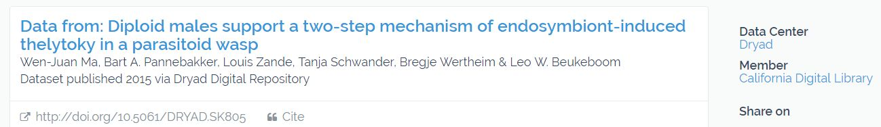
4.3.4 DataCite Metadata スキーマ
DataCiteは研究データの発見、アクセス、再利用、引用に関する課題に取組み、
そのためのメタデータスキーマを整備。
研究データにDOIを付与することでアクセスの永続性を保証し、引用のための
基盤を提供する。
Notes:
では、研究データのメタデータを記述するには、何を選択すると良いでしょうか。
DataCiteは研究データの再利用や引用に関する課題に取組んでおり、そのためのメタデータスキーマを整備しています。研究データの一般的なメタデータスキーマとして、デファクトスタンダードになりつつあります。
画面はDataCiteが提供しているメタデータサーチの検索結果です。
DataCiteは研究データに永続識別子であるDOIを付与することでアクセスの永続性を保証し、引用のための基盤を提供します。Citeをクリックすると、様々なフォーマットの引用情報を表示します。

Slide 18
4.3.4 DataCite Metadata スキーマ
AlternateIdentifier (O) | GeoLocation (R) | Rights (O)
Contributor (R) | Identifier (M) | Size (O)
Creator (M) | Language (O) | Subject (R)
Date (R) | PublicationYear (M) | Title (M)
Description (R) | Publisher (M) | Version (O)
Format (O) | RelatedIdentifier (R)
FundingReference (O) | ResourceType (M)
Notes:
それではDataCiteのメタデータスキーマをみてみましょう。
DataCiteのバージョン4では、表に示すとおり、19の要素があります。
全ての項目を満たすことが理想ですが、実際には、全ての項目を記述するのは難しいケースがあるでしょう。
そこで、DataCiteでは入力レベルを設けています。
表の中にあるMが必須項目、Rが推奨項目、Oがオプション項目です。
DataCiteはデータ引用を主目的としているので、データ引用の際に必要となる要素が必須項目として設定されています。
引用のためにはデータを発見しアクセスする必要があります。
推奨項目とオプション項目はデータの発見性やアクセス性を向上させるための項目です。研究データの相互運用性を向上させるには、できる限りこれらの項目についても記述すると良いでしょう。

Slide 19
4.3.5 DataCiteとDublinCoreの関係
AlternateIdentifier | → dc:identifier | PublicationYear | → dc:date
Contributor | → dc:contributor | Publisher | → dc:publisher
Creator | → dc:creator | RelatedIdentifier | → dc:relation dc:identifier
Date | → dc:date | ResourceType | → dc:type
Description | → dc:description | Rights | → dc:rights
Format | → dc:format | Size | → dc:format
FundingReference | → dc:relation | Subject | → dc: subject
GeoLocation | → dc:coverage | Title | → dc:title
Identifier | → dc:identifier | Version | → N/A
Language | → dc:language
Notes:
DataCiteとダブリンコアのメタデータは何が違うのか、その関係性をみてみましょう。
DataCiteのメタデータをダブリンコア用に対応させると、FundingReference、GeoLocation等のように、より一般的な内容に置き換わる要素があります。
これらの要素はDataCiteがダブリンコアと比較して、より詳細に定義している要素といえます。
一方、ダブリンコアはWeb上の情報資源の発見と広い分野における相互運用性を目的としたスキーマです。
DataCiteのように特定の目的に限定的に定義した要素を、シンプルダブリンコアのような、より一般的な要素に置き換えることをダムダウンといいます。
シンプルダブリンコアにダムダウンすることで、より広い分野で相互運用性を確保することが可能になります。

Slide 20
4.3.6 識別子の利用
Identifier | コンテンツの識別子 例：DOI 10.1527/tjsai.29.356
Creator | 作成者の識別子 例：ORCID 0000-0001-6108-9385
Contributor | 作成者の識別子 例：ORCID 0000-0002-3276-3753
FundingReference | 助成団体の識別子 例：Open Funder Registry 10.13039/501100001691
Notes:
DataCiteのメタデータの特徴として、コンテンツや著者などの要素に永続識別子を入力することが可能です。永続識別子は対象を一意に識別するための不変のIDで、例えば、Identifierにはコンテンツを識別するためのDOIを入力します。また、CreatorやContributorにはORCIDのような著者を識別するためのIDを、FundingReferenceには助成団体を識別するCrossRef Funder IDを入力します。
さらに著者は所属機関の情報を持っていますが、ISNI等の永続識別子で一意に識別することが検討され始めています。永続識別子を利用することで、著者の同姓同名のような、対象の曖昧性を除去し、一意に識別することができます。その結果、システム間のデータ連携をスムーズに行い、コンテンツの利便性や相互運用性の向上が期待できます。
入力対象が永続識別子を持つ場合は、メタデータに入力することを推奨します。

Slide 21

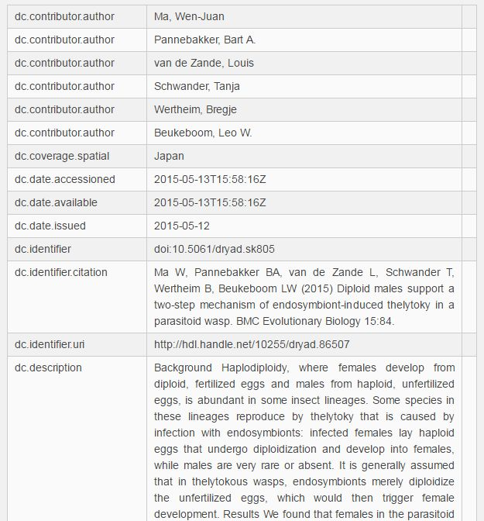
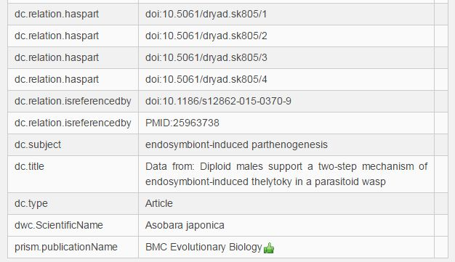
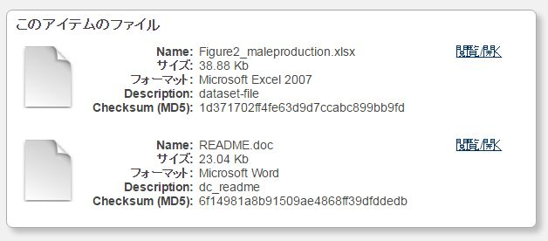
4.3.7 研究データのメタデータの例
Notes:
研究データのメタデータを具体的に見てみましょう。
これは生命科学分野の研究データを主に扱っているDryadの検索結果です。
タイトル、作成者、公開日、DOI、抄録、キーワード、学名等の情報に加えて地理的範囲、データ発行日、識別子、データに関連するコンテンツの情報、出版物の情報などが示されています。
これはどのような情報をどれくらい記述すれば良いのかの一例ですが、これくらいの情報ならばDataCiteのメタデータスキーマを利用することで記述可能です。

Slide 22










国際的な
ディスカバリーサービス
mapping
研究機関
助成団体
データ
論文
学術情報流通
研究者
研究者の役割
CRediT
junii
Notes:
学術情報の流れの中でメタデータを眺めてみましょう。
研究成果生成の流れの中で、様々な識別子が利用されつつあります。
研究成果についてはDOIを付与することで一意に識別できます。
研究者はORCIDのようなIDで一意に識別でき、自身の研究成果を集約して管理することが可能になります。
同様に研究助成情報はCrossRef Funder IDで識別、集約でき、研究機関についてはISNI等のIDで識別、集約することが模索されています。
これらの識別子を無駄なく学術情報流通に取り入れることで、成果を公開する最初の段階からリッチなメタデータを持つことができます。
特に研究データは識別子を利用して関連する研究成果やデータとリンクさせると良いでしょう。
研究データについて記述する際には研究者の役割を示すことも重要になります。
論文における著者のように、研究データについては作成者だけではなく収集者、分析者など様々な役割が考えられます。
例えばCRediTのような語彙で役割を明記することで、研究データに関与した研究者の貢献度を明確に示すことが可能になります。

Slide 23
4.4 データの引用

Slide 24
4.4.1 データを引用することの大切さ
研究成果を発表する際にはその情報源を引用しなければならない。引用文献リストは、著者の主張、理論、考察の信頼性を担保する上で極めて重要。
データセットにおいても引用は文献と同様に重要。
しかし、適切なデータ引用の実践の進展は遅く、必要な情報は参考
文献リストにない。
適切なデータセットの作成者は、他の研究者の研究に貢献するだろうが、データセットの功績が認められることは少ない。
2014年に、FORCE11が適切なデータ引用に関する共同宣言を発表し、多くの学術団体や研究者が支持。
Notes:
最後にデータの引用についてみていきましょう。
研究成果を発表する際にはその情報源を示す必要があります。引用文献リストは、著者の主張、理論、考察の信頼性を担保する上で極めて重要です。
データセットについても引用を示すことは同様に重要です。しかし、適切なデータ引用はまだ十分に普及しておらず、オリジナルデータを見つけるために必要な情報は引用文献リストにはあがっていないのが現状です。
適切な研究データ管理をすることで、他の研究者の研究に貢献することができますが、その成果を生み出したデータセットの功績が認められることは現状ではあまり多くありません。
このような状況を改善すべく、2014年に、FORCE11がデータ引用に関する共同宣言を発表し、多くの学術団体や研究者の支持を得ました。

Slide 25
4.4.2 データ引用原則に関する共同宣言 FORCE11
重要性：出版物と同様に引用されるべき
功績と帰属：貢献度に応じて適切な帰属と功績を認める
証拠：データに基づいて主張する場合は引用すべき
ユニークな識別子：世界的に利用され、ユニークな識別子を付与
アクセス性：データや関連するメタデータ等のアクセスを進める
永続性：識別子とメタデータの組合せは永続する
特殊性と検証可能性：引用情報が元のデータと同じであること を保証する、十分な起源と変わらない情報を含む
相互運用性と柔軟性：データ引用は分野により柔軟であるべきだが分野間の相互運用性は保つ
https://www.force11.org/group/joint-declaration-data-citation-principles-final より
Notes:
FORCE11は「データ引用に関する共同宣言」を出しました。
この宣言では、
・データも出版物と同様に引用されるべきである
・データ作成の貢献に応じて適切な帰属と功績を認めるべきである
等のデータ引用に関する8つの原則が示されています。

Slide 26
4.4.3 データ引用の方法
研究で参照したデータセットは、他の利用者がアクセスできるよう適切な情報を含まなければならない。
DataCite は、以下の最小限の引用要素を推奨
Creator (PublicationYear): Title. Publisher. Identifier
Identifier は、DOI や URL 等の一意に識別するもの。
可能ならば Version と ResourceType も追加する。
Creator (PublicationYear): Title. Version. Publisher. ResourceType.
Identifier
UK Data Serviceは、主題を表すタイトルに加えて、データがカバーする地理的情報と時間的範囲を示すことを推奨。
Notes:
具体的に引用の記述方法を見てみましょう。
一般的に、引用する際には、例えば参照したデータベースやデータセットの所在を他の利用者に示す必要があります。
例えば、DataCiteは、最低でも
作成者、公開年、タイトル、出版社、識別子
の項目を画面に表示した形式で示すことを推奨しています。
識別子は、DOIやURLを含む、対象を一意に識別するものを示します。
可能ならばデータのバージョンや種類(リソースタイプ）も引用情報に追加するとよりよいでしょう。
なお、リソースタイプは、データセット、データベース、表、音声ファイル、静止画、動画のような引用される対象の種類を示します。
UK Data Serviceは、主題を示すタイトルに加えて、データがカバーする地理的情報と時間的範囲を利用することを推奨しています。

Slide 27
4.4.4 データの引用情報の例
Richardson, Elizabeth A. (2009). Carstairs deprivation scores for Scotland by CATT2, 1981, 1991, 2001 [Dataset]. University of Edinburgh. School of GeoSciences. http://hdl.handle.net/10283/19.
作成者、作成日、データタイトル、公開対象期間、識別子
引用文献と同じスタイルや順番を採用する。文献管理ソフトが助けとなる。
継続的に更新される動的なデータベースの場合、利用されたデータベースのバージョンを正確に参照することはほぼ不可能。この場合はダウンロード日を含める。
生命科学では、時系列データを参照するとき、単純にデータベース名とアクセス番号を提供する。
European Nucleotide Archive accession number CY115901, or
NCBI SNP database accession number ss472331023
Notes:
引用情報の例を見て見ましょう。
この例では、作成者、作成日、データタイトル、公開対象期間、識別子が示されています。
文献の引用スタイルと同じ形式を採用します。
書誌スタイルのガイドや文献管理ソフトが助けとなるでしょう。
継続的に更新される動的なデータベースの場合、利用されたデータベースのバージョンを正確に参照することはほぼ不可能です。
この場合はデータのダウンロード日を示す必要があります。
生命科学分野では時系列データを参照するときに単純にデータベース名とアクセス番号を提供するという方法がとられています。
この章では、研究データのファイル構成、文書化、メタデータの作成について基本的な考え方を紹介しました。
繰り返しますが、研究データに関する情報を管理するには、
１．ファイル構成を見ただけで、データの内容を予測できるよう規則性を維持すること。
２．データを再利用できるように、その収集方法や分析方法、内容について、第三者が十分理解できるように文書を残すこと。
３．インターネットで共有することを考慮して、十分なメタデータを付与すること。
４．データを利用した場合は引用情報を提示すること。
が大切です。

